Slide 1
মাল্টিমিডিয়া শ্রেণিতে স্বাগত

Slide 2
মোমিন আহমেদ সহকারী শিক্ষক, সৃজনী উচ্চ বিদ্যালয়
সদর, জয়পুরহাট। Email: mominvp@gmail.comil.com মোবাইল- ০১৭১০৩৫৯০৫৩
শ্রেণিঃ ৭ম বিষয়ঃ বিজ্ঞান অধ্যায়ঃ পঞ্চম
সময়ঃ ৫০মিনিট তারিখঃ ২৬/০২/২০২০ খ্রিঃ

Slide 3
নিচের ছবিতে কী দেছ?
Modern Portfolio Presentation
ALLPPT Layout
Clean Text Slide
for your Presentation
নিচের ছবিতে কী দেখছ?
নিচের ছবিতে কী দেখছ?
ONLINE DIAGNOSIS
ALLPPT.com
মোটাসোটা মানুষ

Slide 4
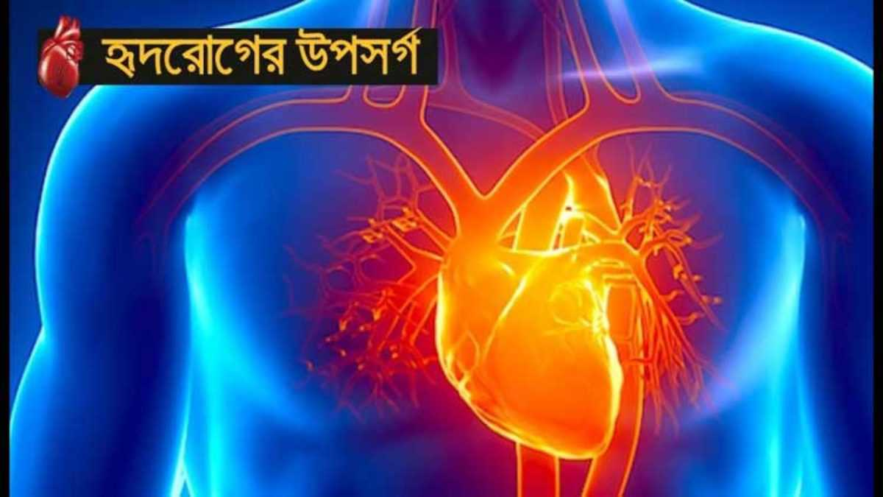
নিচের ছবিতে কী দেখছ?
ALLPPT Layout
Clean Text Slide
for your Presentation
ONLINE DIAGNOSIS

Slide 5
নিচের ছবিতে কী দেছ?
Modern Portfolio Presentation
ALLPPT Layout
Clean Text Slide
for your Presentation
নিচের ছবিতে কী দেখছ?
ONLINE DIAGNOSIS
ALLPPT.com
বুকের বাম পাশে ব্যাথা

Slide 6
ALLPPT Layout
Clean Text Slide
for your Presentation
চল একটি ভিডিও দেখি
ONLINE DIAGNOSIS
ভিডিওটিতে কী দেখলে?

Slide 7
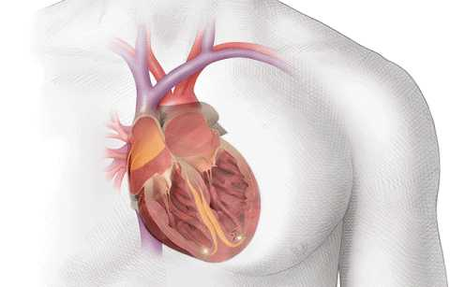
আজকের পাঠ
হৃদরোগ

Slide 8
শিখনফল
এই পাঠ শেষে শিক্ষার্থীরা…
১
হৃদরোগ কী তা লিখতে পারবে;
২
হৃদরোগের কারণ ব্যাখ্যা করতে পারবে;
৩
হৃদরোগের আক্রমণ থেকে রক্ষা পাওয়ার উপায় বর্ণনা করতে পারবে।

Slide 9
হৃদপিণ্ড হচ্ছে বক্ষগহ্বরের বাম দিকে দুই ফুসফুসের মাঝখানে অবস্থিত
একটি মোচাকৃতির অঙ্গ

Slide 10
নিচের ছবিতে কী দেছ?
Modern Portfolio Presentation
ALLPPT Layout
Clean Text Slide
for your Presentation
নিচের ছবিতে কী দেখছ?
ONLINE DIAGNOSIS
ALLPPT.com
সাধারণভাবে হৃদপিণ্ড, রক্তবাহী ধমনী ও শিরা,মস্তিষ্ক ও বৃক্ক সম্পর্কিত রোগকে হৃদরোগ বুঝায়

Slide 11
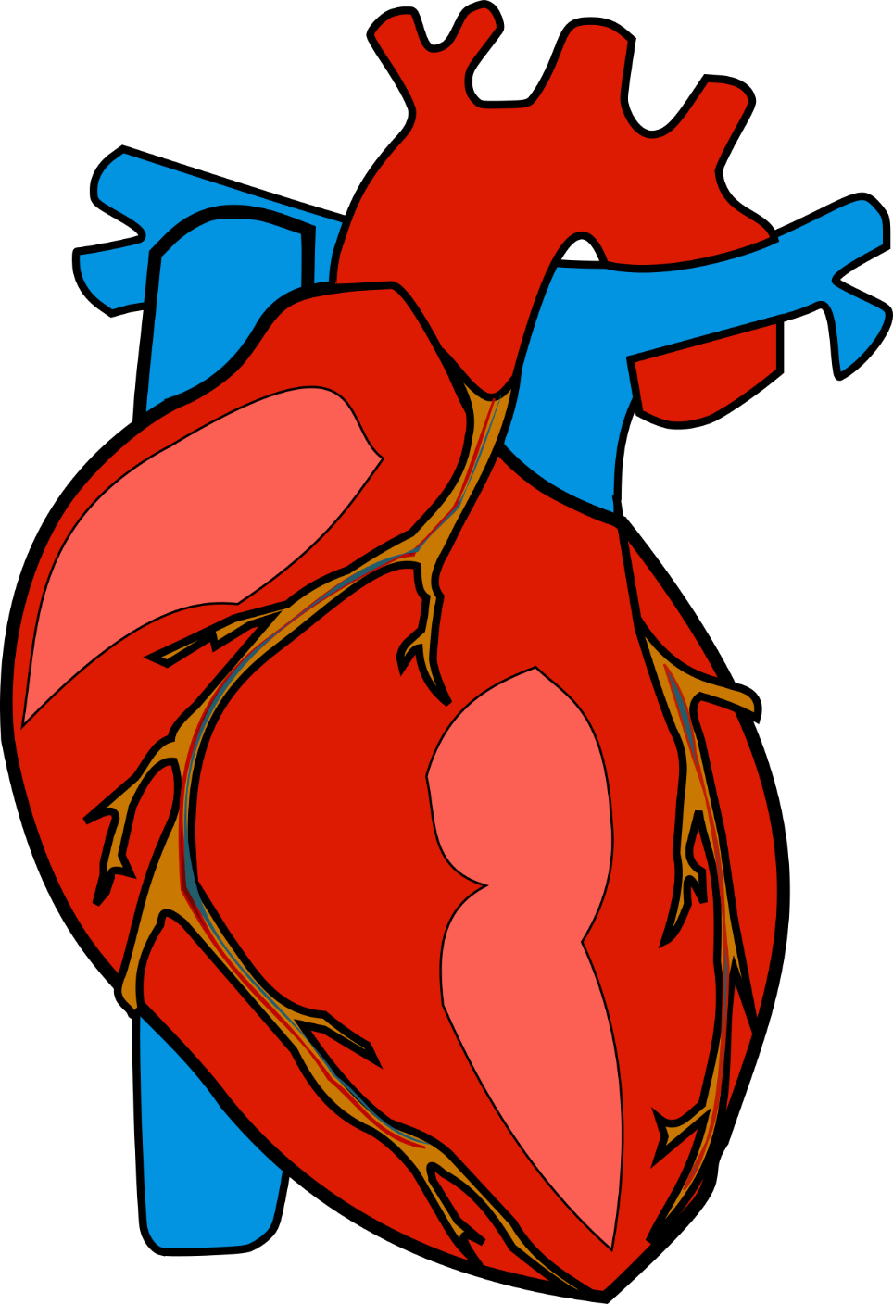
একক কাজ
হৃদপিণ্ড কী লিখ।

Slide 12
নিচের ছবিগুলোতে হৃদরোগের কোন কারণ দেখছ?
PRESENTATION
Simple Portfolio
AWESOME
Simple Portfolio
অধিক তেল ও চর্বিযুক্ত খাবার গ্রহণ করা

Slide 13
নিচের ছবিগুলোতে হৃদরোগের কোন কারণ দেখছ?
সুষম খাদ্য গ্রহণ না করা
Simple Portfolio
Simple Portfolio

Slide 14
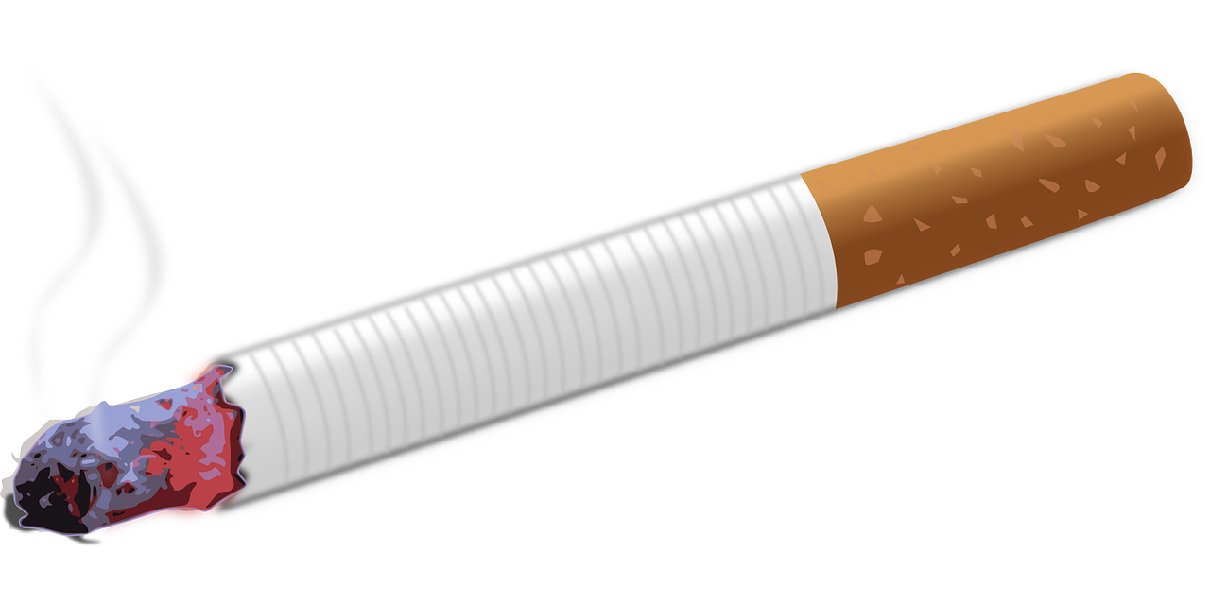
নিচের ছবিতে হৃদরোগের কোন কারণ দেখছ?
PRESENTATION
Simple Portfolio
AWESOME
ধূমপান করা
Simple Portfolio

Slide 15
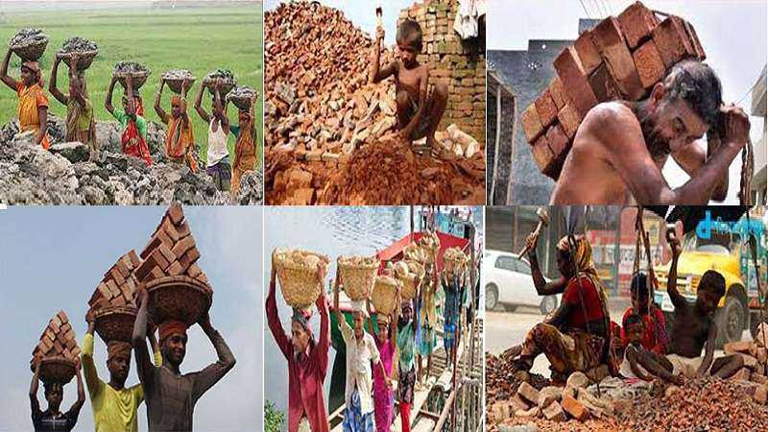
নিচের ছবিগুলোতে হৃদরোগের কোন কারণ দেখছ?
PRESENTATION
Simple Portfolio
অতিরিক্ত পরিশ্রম করা
Simple Portfolio

Slide 16
নিচের ছবিগুলোতে হৃদরোগের কোন কারণ দেখছ?
খেলা, হাঁটাচলা ব্যায়াম ও কোন রকম শারীরিক পরিশ্রম না করা

Slide 17
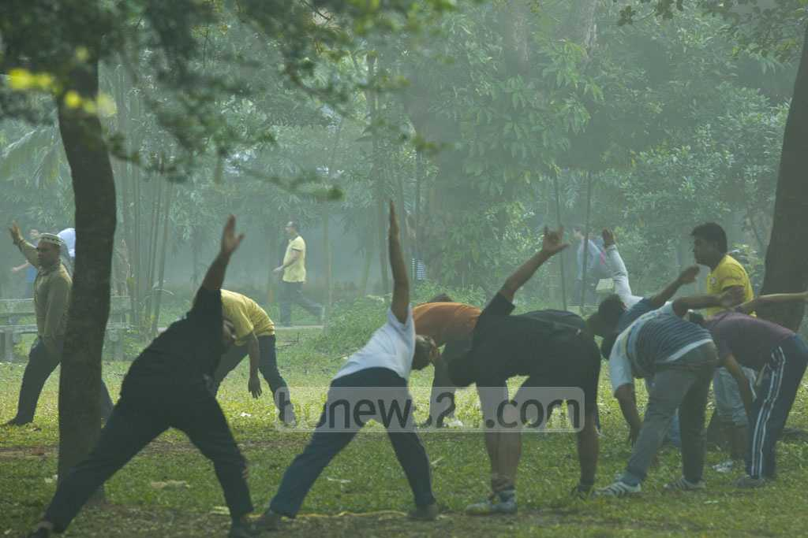
জোড়ায় কাজ
হৃদরোগের কারণ ব্যাখ্যা কর।

Slide 18
নিচের ছবিগুলোতে হৃদরোগের আক্রমণ থেকে রক্ষা পাওয়ার কোন উপায় দেখছ?
অধিক শর্করা ও চর্বি যুক্ত খাবার না খাওয়া

Slide 19
নিচের ছবিগুলোতে হৃদরোগের আক্রমণ থেকে রক্ষা পাওয়ার কোন উপায় দেখছ?
PRESENTATION
Simple Portfolio
AWESOME
Simple Portfolio
নিয়মিত শারীরিক পরিশ্রম করা যথা খেলাধুলা, হাঁটাচলা, ব্যায়াম করার অভ্যাস গড়েতোলা

Slide 20
নিচের ছবিগুলোতে হৃদরোগের আক্রমণ থেকে রক্ষা পাওয়ার কোন উপায় দেখছ?
PRESENTATION
Simple Portfolio
AWESOME
নিয়মিত সুষম খাদ্য গ্রহণ করা
Simple Portfolio

Slide 21
নিচের ছবিগুলোতে হৃদরোগের আক্রমণ থেকে রক্ষা পাওয়ার কোন উপায় দেখছ?
Simple Portfolio
AWESOME
Simple Portfolio
ধূমপান ত্যাগ করা। ধূমপানের ফলে ধমনী শক্ত হয়ে রক্ত প্রবাহের ব্যাঘাত ঘটায়

Slide 22
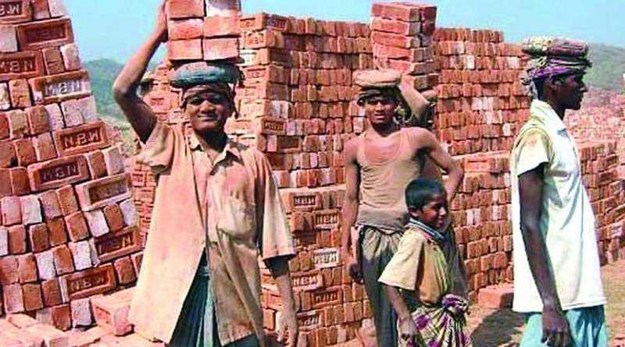
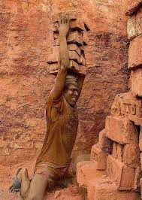
নিচের ছবিগুলোতে হৃদরোগের আক্রমণ থেকে রক্ষা পাওয়ার কোন উপায় দেখছ?
PRESENTATION
Simple Portfolio
AWESOME
অতিরিক্ত পরিশ্রম, অতিরিক্ত মানসিক চাপ ও দুশ্চিন্তা মুক্ত থাকার চেষ্টা করা
Simple Portfolio

Slide 23
নিচের ছবিগুলোতে হৃদরোগের আক্রমণ থেকে রক্ষা পাওয়ার কোন উপায় দেখছ?
তাজা ফলমূল শাকসবজি খাওয়ার অভ্যাস গড়ে তোলা

Slide 24
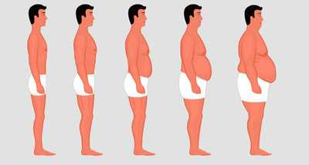
নিচের ছবিগুলোতে হৃদরোগের আক্রমণ থেকে রক্ষা পাওয়ার কোন উপায় দেখছ?
Simple Portfolio
AWESOME
দেহের ওজন বাড়তে না দেওয়া
Simple Portfolio

Slide 25
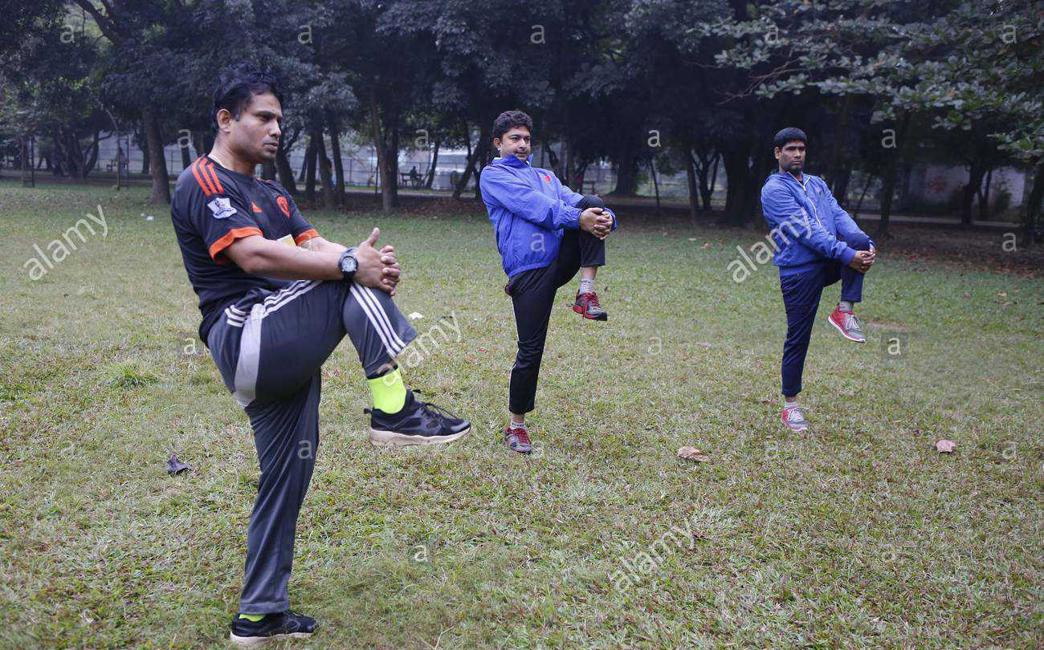
দলগত কাজ
হৃদরোগের আক্রমণ থেকে রক্ষা পাওয়ার উপায় বর্ণনা কর।

Slide 26
মূল্যায়ন
আমান সাহেব একজন ব্যাংক কর্মকর্তা। তিনি একজন মাঝারি গড়নের মোটাসোটা মানুষ। তিনি প্রচুর মাছ মাংস ও তেলযুক্ত খাবার পছন্দ করেন। তিনি একজন ধূমপায়ী। সারাদিন হাঁটাচলা ব্যায়াম হয়না বললেই চলে। হঠাৎ করে একদিন অফিস থেকে ফিরে বুকের বাম দিকে ব্যথা অনুভব করলেন। কিছুক্ষণের মধ্যেই ব্যথা তীব্র হলো। তিনি অজ্ঞান হয়ে পড়লেন। তার স্ত্রী তৎক্ষণাৎ তাকে হাসপাতালে নিয়ে গেলেন।
ক) হৃদরোগ কী?
খ) আমান সাহেব কেন রোগে আক্রান্ত হলেন?
গ) আমান সাহেব কিভাবে এই রোগকে এড়িয়ে যেতে পারতেন?

Slide 27
বাড়ির কাজ
তুমি হৃদরোগের আক্রমণ থেকে রক্ষা পাওয়ার জন্য কী কর তা লিখে আনবে।

Slide 28
ধন্যবাদ

